Slide 1


Akadémia ozbrojených síl
gen. M. R. Štefánika v Liptovskom Mikuláši
T1/1
Úvod do štúdia
STREĽBY DELOSTRELECTVA
Ing. Lubomír BELAN, PhD.
lubomir.belan@aos.sk
Notes:
ffff

Slide 2
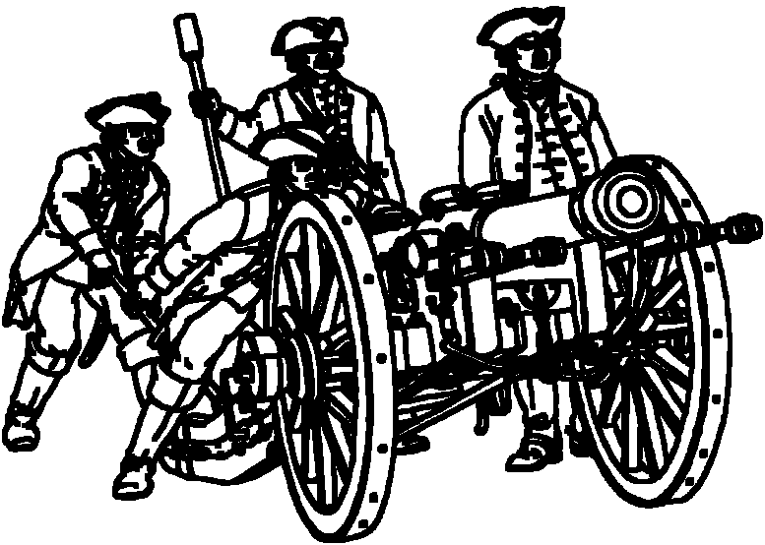
Streľba delostrelectva
Motto:
O pánov od delostrelectva,
ktorí z dôvodov dôležitosti
ich zbraní sú vysoko cenení,
má byť postarané so všetkou náležitosťou.

Slide 3
Literatúra
Streľba delostrelectva
S-Del-2-1: Pravidlá streľby a riadenia paľby pozemného delostrelectva. Bratislava: MO SR, 2010,
Varecha, J., Štefánik, M.: Streľba a riadenie paľby pozemného delostrelectva – Základné pojmy a súvislosti, LM, VA, 1994 (Q – 931)
Varecha, J.: Streľba a riadenie paľby pozemného delostrelectva – Príprava prvkov na streľbu LM, VA, 1994 (Q – 986)
S-Del-2-22: Normy hodnotenia útvarov a jednotiek pozemného delostrelectva (oddiel, pluk, brigáda). Bratislava : MO SR, 1993, 108 s. (Q-1562)
S-Del-2-28: Normy na hodnotenie odbornej prípravy pozemného delostrelectva. Bratislava : MO SR, 1994, 64 s. (Q-1589)
S-Del-3-1 Obsluhovanie zbraňových systémov delostrelectva a protitankového delostrelectva
Děl-2-4: Vysvětlivky k pravidlům střelby a řízení palby pozemního dělostřelectva. Praha : FMNO, 1991, 456 s. (Q-1389)
Děl-55-26: Střelba a řízení palby pozemního dělostřelectva (učebnice). Praha: MNO, 1981, 854 s. (Q-1106)

Slide 4
Streľba delostrelectva
Cieľ predmetu
Pochopenie filozofie a praktické zvládnutie základných nástrojov streľby delostrelectva:
základných pojmov, všeobecné ustanovenia o streľbe,
prvkov dráhy streľby,
dielcového pravidlo a rozptylu a jeho zákonitosti.
Spôsoby zastrieľania, FPC, PC, ÚP, v LS
ORGANIZAČNÁ FOMA PREDEMETU
Uskutoční sa formou prednášok a cvičení. Počet 20 hodín v ZS.
Priebežné hodnotenie – 20 bodov (2 - písomné previerky - 20 bodov)
Záverečné hodnotenie – 50 bodov (skúška)
Dps (Majchút)
T1 Úvod do štúdia SD
T2 Príprava prvkov na streľbu
T3 Základné práce na PUO (1 x písomná previerka)
T4 ÚS na pozorované a nepozorované ciele (1 x písomná previerka)

Slide 5
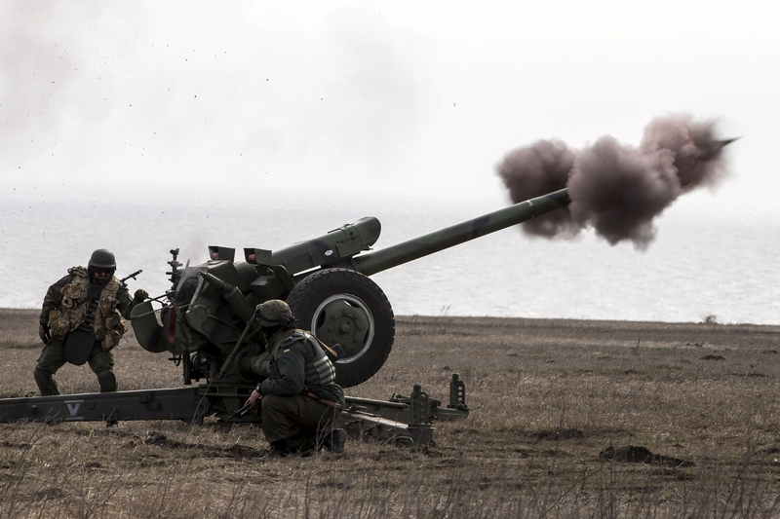
Úvod
Streľba delostrelectva
Paľba z hľadiska delostrelectva je taktickým pojmom a znamená streľbu akéhokoľvek delostrelectva, ktoré pôsobí účinkami na ciele nepriateľa (protivníka).
Streľba označuje:
technické vykonanie paľby, to znamená súhrn činností obsluhy dela (RM, M) a dela (RM, M) pri danom výstrele,
spôsob akým môže byť plnená palebná úloha alebo úloha streľby (streľba na odraz, priama streľba, streľba zo ZPP ...).

Slide 6
1. Všeobecné ustanovenia o streľbe
Streľba delostrelectva
Streľbou rozumieme taktiež súhrn činností veliteľov delostreleckých jednotiek a útvarov, ich štábov a palebných jednotiek pri plnení palebných alebo streleckých úloh (streľba batérie,, oddielu ...).
Obsah pojmu streľba delíme podľa charakteru činnosti veliteľov delostreleckých jednotiek a útvarov, ich štábov a palebných jednotiek do niekoľko období, ktoré majú špeciálne označenie a spravidla nasledujú takto za sebou:
príprava streľby,
určenie prvkov na streľbu,
zastrieľanie – určenie prvkov pre ÚS,
účinná streľba,
kontrola účinnej streľby.

Slide 7
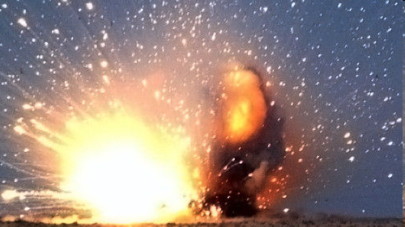
Palebná úloha
Streľba delostrelectva
Palebná podpora sa uskutočňuje plnením rôznych palebných úloh.
Palebná úloha – v závislosti na druhu a charakteru cieľa, dôležitosti
a situácie môže byť úlohou:
zničenie cieľa,
umlčanie cieľa,
rušenie cieľa,
zborenie cieľa,
zadymenie cieľa,
zapálenie cieľa,
oslepenie cieľa,
osvetľovanie cieľa.

Slide 8
Druhy palieb
Streľba delostrelectva
Pri plnení palebných úloh delostrelectvo používa tieto druhy palieb:
Jednoduchá paľba (vedie sa delom, čatou alebo batériou, na jednotlivý pozorovaný cieľ),
Paľba s rozdelením cieľov (vedie sa súčasne na niekoľko cieľov, rozdelených medzi vykonávateľov),
Sústredená paľba (vedie sa na jeden cieľ súčasne niekoľkými vykonávateľmi),
Prehradná paľba (vedie sa ako súvislá palebná clona na jednej alebo postupne na niekoľkých čiarach v smere útoku protivníka),
Paľba na stretne body (vedie sa ako krátky palebný prepad na stretne body, volené v smere pohybu cieľa),
Paľba na objekty seče (vedie sa na ciele metodickou paľbou, ktorá má požadovanú hustotu a stanovenú dobu trvania).

Slide 9
Spôsob plnenia palebnej úlohy
Streľba delostrelectva
Stanovuje sa:
a) Spôsob začatia paľba (so zastrieľaním alebo bez zastrieľania),
b) Spôsob vedenia účinnej streľby (paľba jednotlivými ranami, sériami metodickej paľby, paľba raz na ráz, alebo bez zastrieľania),
Spôsob ostreľovania cieľa (počet vzdialeností a smerov, ktorými bude cieľ ostreľovaný a veľkosť intervalu vejára).
Série paľby raz na raz alebo metodickej paľby sa používajú pri vedení paľby na pozorované ciele. Uskutočňujú sa obmedzeným počtom rán pre delo, vystrelených raz na raz alebo metodickou paľbou s prvkami na účinnú streľbu.
Palebný prepad je paľba časovo obmedzená, ktorá sa vyznačuje prekvapivým začatím a hustotou paľby. Môže byť vedená paľbou raz na raz a ďalej pokračovať metodickou paľbou až do uplynutia stanovenej doby.

Slide 10
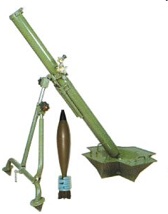
Streľba delostrelectva
Zastrieľanie cieľa
Pod týmto pojmom rozumieme jeden zo spôsobov určenia prvkov pre ÚS, je najpresnejším spôsobom určenia prvkov na ÚS.
Účinná streľba
Pod týmto pojmom rozumieme vlastné plnenie palebnej úlohy – umlčanie, zničenie atď. Ďalej ÚS rozumieme dopravenie takého množstva striel do priestoru cieľa, ktorým bude zabezpečené splnenie palebnej úlohy.
Účinnú streľbu môžeme viesť:
na pozorované ciele,
na nepozorované ciele.
Prvky na streľbu
(vzdialenosť, libela, strana).

Slide 11
Klasifikácia cieľov
Streľba delostrelectva
Činnosť delostrelectva sa na bojisku sústreďuje na splnenie hlavnej úlohy, ktorou je vyraďovanie rôznych cieľov protivníka.
Ciele protivníka sa vyraďujú z boja delostreleckou paľbou.
Delostrelecká paľba je časť delostreleckej streľby, ktorej úlohou je dosiahnuť stanovený palebný účinok v priestore cieľa.
Palebný účinok v priestore cieľa spočíva v spôsobení strát živej sile, palebným prostriedkom a bojovej technike i v zbúraní rôznych obranných stavieb.
Cieľom sa stáva v priebehu bojovej činnosti každý objekt, na ktorý je plánovaná delostrelecká streľba, tzn. pri ktorom je určený druh, charakter, ráz, súradnice a rozmery objektu.
Všetky uvedené údaje zisťuje delostrelecký prieskum, ktorý sa zaoberá podrobným štúdiom cieľov.

Slide 12
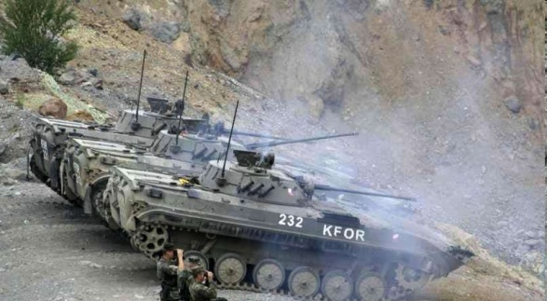
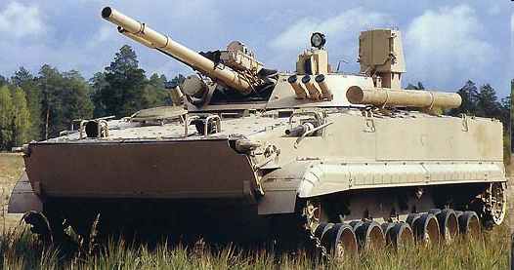
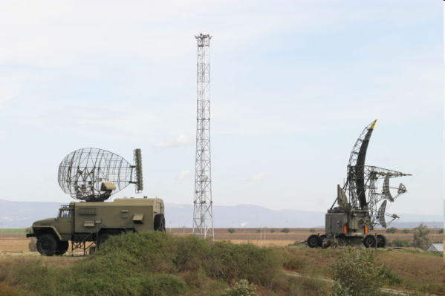
Delenie cieľov 1
Streľba delostrelectva
Podľa možnosti pozorovania sa ciele delia na pozorované a nepozorované.
Kritériom tohto delenia je možnosť pozorovať zmeny stavu cieľa v závislosti na dosahovaných účinkoch pri paľbe. Ak je možné počas vedenia paľby priebežne sledovať jej výsledky a zistiť okamih dosiahnutia požadovaného účinku, hovoríme o pozorovaných cieľoch.
V opačnom prípade zaraďujeme ciele medzi nepozorované.
Z uvedeného je zrejmé, že medzi nepozorované ciele patria skryté ciele pred pozorovaním z pozemných pozorovateľní i ciele, ktoré sú vidieť z pozorovateľní, ale počas paľby sa stali nepozorovanými v dôsledku oblakov dymu a prachu, vzniknutých výbuchmi delostreleckej munície.
Praktický význam tohto delenia cieľov na pozorované a nepozorované spočíva v tom, že ovplyvňuje spôsob vedenia účinnej streľby, spotrebu munície i dosiahnutý účinok. Preto uvedené delenie je i základným delením pre potreby streľby.

Slide 13
Delenie cieľov 2
Streľba delostrelectva
Podľa charakteru sa ciele delia spravidla na jednotlivé a skupinové.
Jednotlivý cieľ je tvorený jedným alebo malým počtom neoddeliteľných prvkov, ktoré sú rozmiestnené blízko seba a tvoria kompaktný celok.
Za jednotlivý cieľ je možné považovať napr. odpaľovacie zariadenie s obsluhou, tank s osádkou, delo s obsluhou, rádiolokátor s obsluhou a pod. Pretože ide o cieľ malých rozmerov, je ich vyraďovanie najmä nepozorovanou paľbou veľmi obtiažne. Vyžaduje veľkú presnosť paľby, zvláštny spôsob ostreľovania a vysokú spotrebu munície.
Skupinový cieľ sa skladá z určitého počtu oddeliteľných prvkov, rozmiestnených nerovnomerne na uzavretej oblasti, ktorej priemer môže byť veľký a tvar nepravidelný. Skupinovým cieľom môže byť napr. oporný bod, delostrelecká batéria v palebnom postavení, tanky v priestore sústredenia a pod. Skutočný nepravidelný tvar skupinového cieľa sa upravuje na pravouholník, ktorého strany sú rovnobežné a kolmé na výstrelnú. Na zjednodušenie sa predpokladá, že všetky prvky skupinového cieľa sú vo vnútri pravouholníka rozmiestnené pravidelne s rovnomernou hustotou.

Slide 14
Streľba delostrelectva
Skupinové ciele sa ďalej delia podľa veľkosti strán, tzn. šírky a hĺbky pravouholníka, na malé, stredné a veľké.
Za malé sa považujú skupinové ciele, ktorých šírka je do
200 m a hĺbka do 100 m.
Pri stredných skupinových cieľoch platí, že
200 < Š < 400 m a 100 < H < 400 m.
Veľké skupinové ciele majú šírku i hĺbku väčšiu ako
400 m.
V súčasnom období je trendom veľké skupinové ciele rozdeľovať pre potreby ostreľovania na malé alebo jednotlivé dôležité ciele.
Podstata tohto delenia cieľov spočíva v tom, že charakterom cieľa je ovplyvnený spôsob vedenia paľby, spôsob ostreľovania, počet použitých jednotiek na streľbu i spotreba munície.

Slide 15
Šírka a hĺbka cieľa
Streľba delostrelectva
Obr. 1 Určenie Š_{c} a H_{c} vzhľadom k výstrelnej
Obr. 2 Určenie Š_{c} a H_{c} vzhľadom k pozorovacej priamke
H_{c} (m)
H_{c} (m)
S
S
Š_{c} (m)
Š_{c} (dc) alebo (m)
výstrelná
pozorovacia priamka
S – stred cieľa,
– elementárny cieľ
S – stred cieľa,
– elementárny cieľ

Slide 16
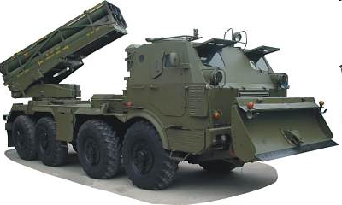
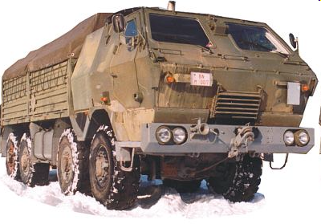
2. Prvky dráhy streľby
Streľba delostrelectva
Určenie prvkov na streľbu zahŕňa riešenie dvoch základných úloh:
Geometrickej úlohy
Balistickej úlohy.
Geometrická úloha prípravy prvkov na streľbu spočíva v určení polohy palebného postavenia a cieľa.
Balistická úloha prípravy prvkov na streľbu spočíva v určení takého námeru a smeru hlavne, pri ktorých (s ohľadom na vplyv podmienok streľby na dráhu letu strely) stredná dráha bude prechádzať cieľom.

Slide 17
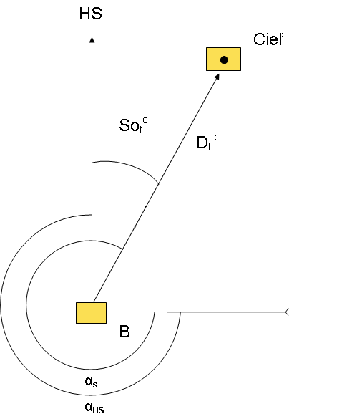
Schéma rozmiestnenia prvkov bojovej zostavy batérie
Streľba delostrelectva
S_{k}

Slide 18
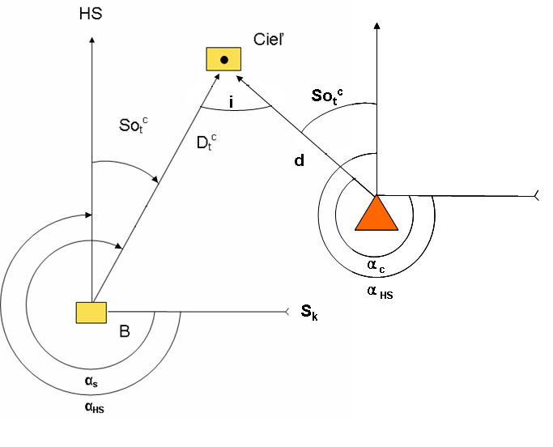
Schéma rozmiestnenia prvkov bojovej zostavy batérie
Streľba delostrelectva
HS
S_{k}

Slide 19
Topografické prvky
Streľba delostrelectva
Smerník hlavného smeru sa udáva v 100-kách dielcov (do HS sú zamierené všetky dela batérie (RM, M)) = α_{HS}
Poloha cieľa vzhľadom k palebnému postaveniu sa určuje:
D_{t}^{c} – topografická vzdialenosť cieľa,
α_{t}^{C} – topografický smerník cieľa,
Δh – prevýšenie cieľa vzhľadom k palebnému postaveniu (alebo určené polohovým uhlom cieľa Є_{c}
Namiesto topografického smerníka je výhodnejšie používať topografickú stranovú odchýlku cieľa od hlavného smeru So_{t}^{c}
So_{t}^{c} = α_{t}^{C} - α_{HS}

Slide 20
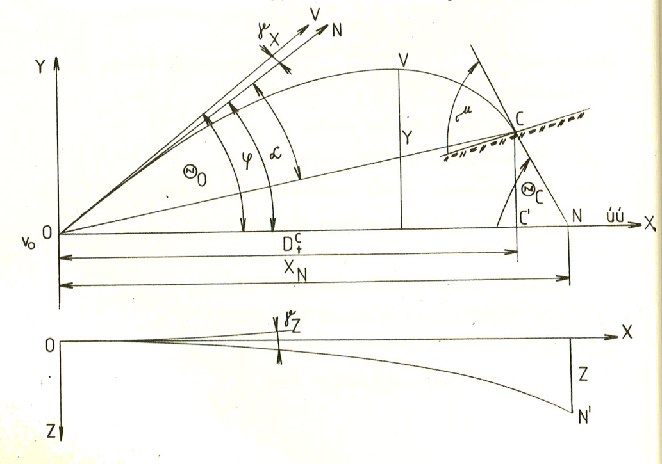
Podstata balistickej úlohy prípravy prvkov na streľbu
Streľba delostrelectva
O – začiatok dráhy – stred ústia hlavne,
V_{o} – začiatočná rýchlosť strely,
úú – úroveň ústia – vodorovná rovina prechádzajúca začiatkom dráhy
OC – zámerná – priamka spájajúca začiatok dráhy s cieľom
ON – námerná – smer osi hlavne dela zamiereného na cieľ
OV – výstrelná – smer osi hlavne dela v okamžiku výstrelu
Zámerná rovina – zvislá rovina prechádzajúca zámernou,
Rovina streľby – zvislá rovina prechádzajúca námernou.
Výstrelná rovina – zvislá rovina prechádzajúca výstrelnou.
Є_{c} – polohový uhol - zvislý uhol zovretý úrovňou ústia a zámernou. Tento uhol považujeme za kladný, ak je cieľ nad úrovňou ústia, ak je pod úrovňou tak je záporný,
φ – námer – zvislý uhol zovretý úrovňou ústia a námernou,
- uhol výstrelu – uhol zovretý úrovňou ústia a výstrelnou,
- uhol zdvihu – uhol zovretý výstrelnou a námernou. Tento uhol nie je vo zvislej rovine, ale je v rovine šikmej. Jeho priemet do zvislej roviny sa označuje _{X} a do vodorovnej roviny _{Z}
Vodorovná zložka uhlu zdvihu _{Z} určuje uhol zovretý námernou a rovinou streľby,
Uhol výstrelu – je teda tvorený algebraickým súčtom námeru a zvislej zložky uhlu zdvihu t.j.
= φ + _{X}
V – vrchol dráhy strely – najvyšší bod dráhy strely nad úrovňou ústia,
Y – výška vrcholu dráhy strely,
N – bod doletu – priesečník dráhy strely s úrovňou ústia úú,
_{C} - uhol doletu – uhol zovretý úrovňou ústia a dotyčnicou k dráhe strely v bode doletu, (plochá 20^{o,} oblá 20º - 45º, strmá nad 45º)
Vc – konečná rýchlosť strely – v bode doletu,
X_{N} – úplná vodorovná vzdialenosť od začiatku dráhy do bodu doletu,
t_{c} – úplná doba letu
D_{t}^{c} – topografická vzdialenosť cieĺa,
- uhol nárazu – uhol zovretý dotyčnicovou rovinou k zemskému povrchu a dotyčnicou k dráhe strely v priesečníku dráhy strely so zemským povrchom
Z – derivácia - veľkosť bočnej odchýlky bodu doletu vo vodorovnej rovine od výstrelnej roviny.

Slide 21
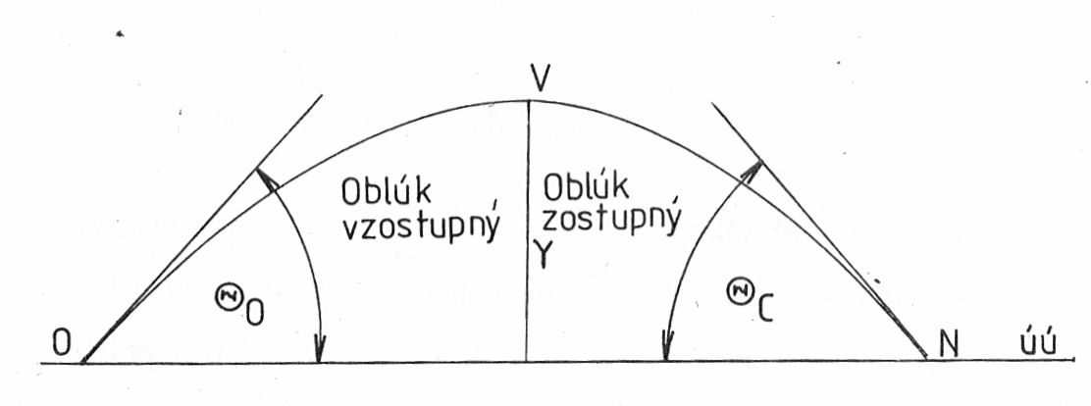
Prvky dráhy strely v rôznych podmienkach 1
Streľba delostrelectva
Dráha strely vo vzduchoprázdne
Oblúk vzostupný je rovnaký ako oblúk zostupný. Vrchol dráhy strely (V) je v strede dráhy strely. Uhol výstrelu sa rovná uhlu doletu :
=
C

Slide 22
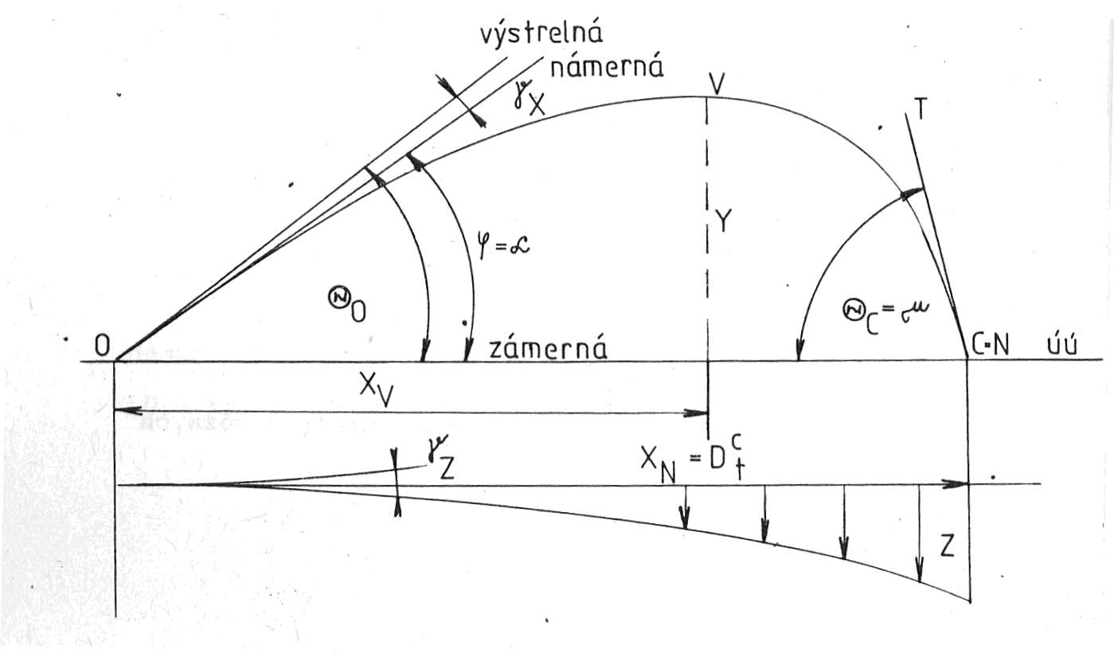
Prvky dráhy strely v rôznych podmienkach 2
Streľba delostrelectva
Dráha strely vo vzduchu, cieľ je v úrovni ústia

Slide 23
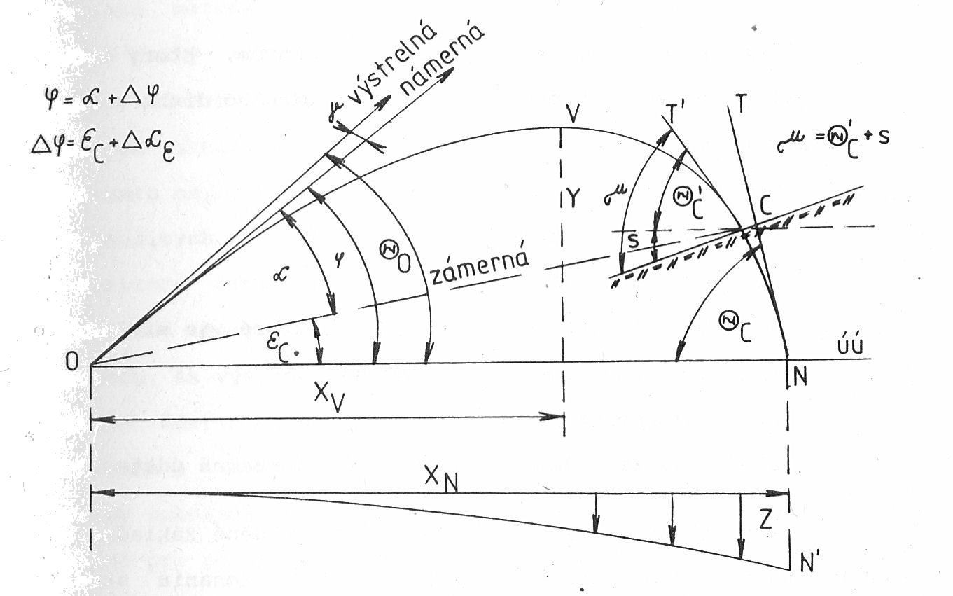
Prvky dráhy strely v rôznych podmienkach 3
Streľba delostrelectva
Dráha strely vo vzduchu, cieľ prevýšený, svah privrátený

Slide 24
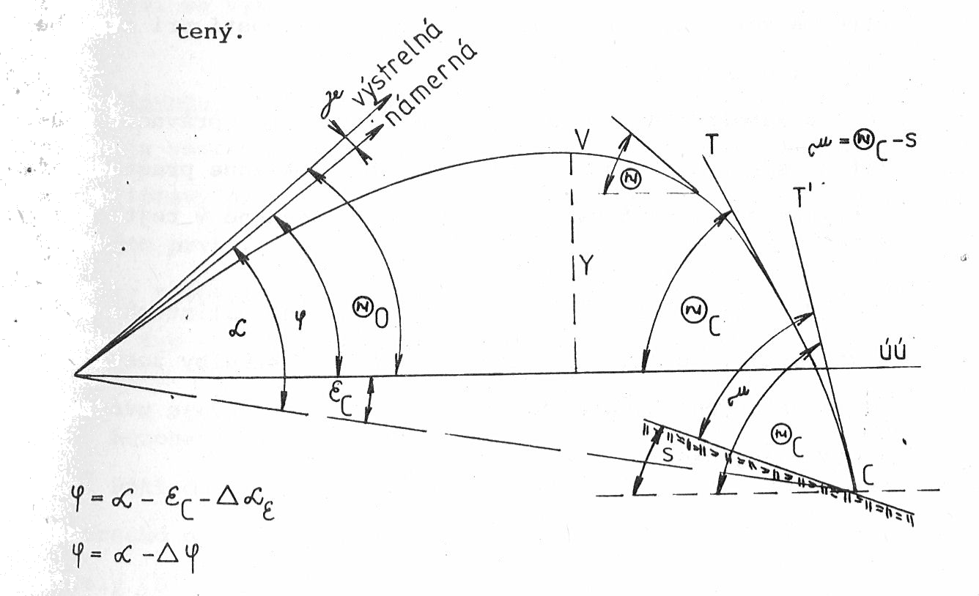
Prvky dráhy strely v rôznych podmienkach 4
Streľba delostrelectva
Dráha strely vo vzduchu, cieľ znížený, svah odvrátený

Slide 25
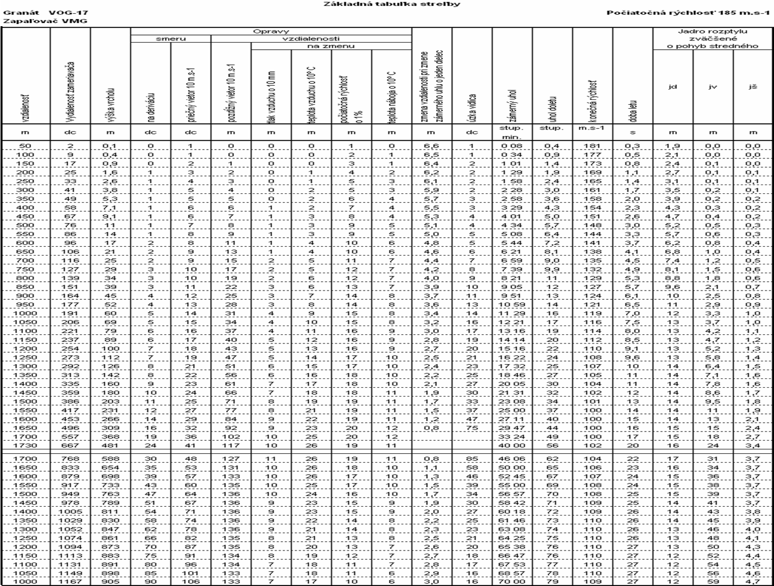
3. Tabuľky streľby
Streľba delostrelectva
Sú základným dokumentom, ktorý určuje spôsob prípravy
a vykonávania streľby z daného druhu zbraňového systému.
Obsahujú:
I. Základné ustanovenia.
II. Tabuľky streľby pre strelivo, ktoré je určené pre daný druh
zbraňového systému.
III. Pomocné tabuľky.
IV. Určenie podmienok streľby a informačné údaje.

Slide 26
Normálne podmienky streľby
Streľba delostrelectva
1. Topografické podmienky
Cieľ je v úrovni ústia (námer sa rovná tabuľkovému zámernému uhlu),
Os kolieskových čapov je vodorovná alebo sa náklon vylučuje nezávislým zameriavačom,
2. Balistické podmienky
Začiatočná rýchlosť strely sa rovná V_{o} zapísanej v tabuľkách streľby,
teplota náplne je + 15ºC,
Hmotnosť strely so zapaľovačom je tabuľková,
Bezvetrie,
Prízemný tlak je 750 torrov,
Virtuálna teplota vzduchu v palebnom postavení je + 15,9 ^{O}C,
Relatívna vlhkosť vzduchu je 50 % vo všetkých výškach.
3. Meteorologické podmienky

Slide 27
4. Uhlová miera používaná v delostrelectve
Streľba delostrelectva
všeobecne sa dá povedať, že uhlová miera a jej jednotky (stupne, minúty
a sekundy) – nie sú vhodné na výpočty, preto je ich nutné prepočítavať
– nezaobídeme sa ale bez tabuliek logaritmických funkcií,
preto sa u delostreleckých jednotiek používa zvláštna uhlová miera, ktorá sa volá dielec
ak rozdelíme kružnicu s polomerom R na 6000 rovnako veľkých oblúkov
a konce oblúkov spojíme so stredom kružnice, dostaneme 6000 rovnako veľkých stredových uhlov. Stredový uhol, ktorý vytyčuje 1/6000 obvodu kruhu má veľkosť 1 dielec.
A
R
0
2 ¶ R
AB = –––––––-
6000
B
1 dielec

Slide 28
V praxi sa stretávame aj s tým, že je potrebné premieňať uhly z dielcov na stupne a opačne.
Streľba delostrelectva
pre dĺžku oblúka AB platí:
približne – sa dĺžka oblúku, zodpovedajúca 1 dielcu rovná 1/1000 polomeru danej kružnice.
pretože kružnica má 360º alebo 21 600, bude sa 1 dielec rovnať:
2 ¶ R 6,28 1
AB = ––––––– = –––––––– R = ––––––––– R ≗ 0,00105 R
6000 6000 955
360º .................... 6000 dc (60-00)
1º .................... 16,66667 dc
21 600'
0-01 = –––––––––– = 3,6'
6000
6000
1º = ––––––––– ≗ 17 (16,7 dc)
360º
a opačne

Slide 29
Závislosť medzi uhľovými a vzdialenostnými veličinami
Streľba delostrelectva
V rovnoramennom trojuholníku BOC označme vzdialenosť medzi bodmi B a C písmenom (k), uhol medzi smermi na tieto body s vrcholom v (O) písmenom (α), vzdialenosť bodov B a C od bodu O písmenom D a vzdialenosť bodu E od bodu O písmenom D₁. Ak použijeme známe trigonometrické funkcie pre riešenie pravouhlého trojuholníka, dostaneme:
α α
k = D x 2 sin ––––––– = D1 x 2 tg –––––––– 1.
2 2
Obr. Rovnoramenný trojuholník
C
D
D₁
k
E
O
α
D
B

Slide 30
Streľba delostrelectva
Ak bude trojuholník BOC pravouhlý, t.j. jeho strana BO bude kolmá na stranu BC, môže byť vzdialenosť (k) vyjadrená:
k = D x sinα = D₁ x tgα 2.
Uvedené vzorce 1. a 2. vyjadrujú presnú závislosť uhľovými
a diaľkovými veličinami. Nie sú však vhodné, pretože na ich riešenie je potrebné poznať hodnoty trigonometrických funkcií.
Určíme závislosť veličiny (k) na vzdialenosti (D) za predpokladu, že α = 0-01. Z tabuľky hodnôt trigonometrických funkcií dostaneme výraz:
0-01 0-01
sin 0-01 = tg 0-01 = 2 sin –––––––– = 2 tg ––––––––– = 0,0010472
2 2
Potom dosadíme do vzorca (1) dostaneme výraz:
k = 0,0010472 x D
Alebo s presnosťou na desaťtisíciny:
k = 0,001 x D

Slide 31
Streľba delostrelectva
To znamená ak úsek (k) je pozorovaný pod uhlom jedného dielca (α = 0-01), jeho veľkosť sa bude rovnať jednej tisícine pozorovacej vzdialenosti. Pri streľbe z dela, napríklad pri D = 5000 , zmena strany o 1 dc (0-01)spôsobí zmenu bodu doletu strely v smere o jeden dielec, t.j. o 5 m.
Ak určitý vzdialenostný úsek ležiaci kolmo na pozorovaciu priamku je pozorovaný pod uhlom „n“ dielcov = α, považuje sa jeho veľkosť za n-krát väčšiu ako veľkosť úseku pozorovaného na rovnakú vzdialenosť pod uhlom jeden dielec:
k = 0,001 x D x α 3.
Vzorec (3) má široké uplatnenie pri riešení praktických úloh. Dovoľuje podľa dvoch známych hodnôt určiť tretiu a to:
1
ak je známy uhol medzi dvomi rovnako vzdialenými bodmi a vzdialenosť k nim, je možné určiť vzdialenosť medzi týmito bodmi:
D
k = α x –––––––
1000
2
ak je známa vzdialenosť medzi dvomi bodmi a veľkosť uhlu medzi smermi na tieto body, je možné určiť vzdialenosť k týmto bodom:
1000 x k
D = –––––––
α
3
ak je známa vzdialenosť medzi dvomi a vzdialenosť k nim, je možné určiť veľkosť uhlu v dielcoch medzi smermi na tieto body:
1000 x k
α = –––––––
D

Slide 32
Dielcové pravidlo
Streľba delostrelectva
Vzorec 3 a jeho rôzne tvary, tak sú uvedené, dovoľujú úspešne riešiť úlohy. Je ale potrebné si uvedomiť, že tieto vzorce sú približné a chyby pri ich použití sú tím väčšie, čím je väčší uhol α .
Ak uhol α označíme používaným rozmerom - dielec (dc), vzdialenosť (medzi bodmi B a C) – meter (m) a vzdialenosť (medzi O a E) – kilometer (km), môžeme pre delostreleckú prax s výhodou používať tieto tvary vzorcov:
m
+ 5%
dc
km
- 5%
m
m
dc =
m =
km =
km
dc
km
dc

Slide 33
Päť percentná oprava
Streľba delostrelectva
pri riešení úloh dielcovým pravidlom sa dopúšťame dvoch nepresností :
- oblúk zodpovedajúci 1 dc sme zamenili za tetivu,
1 1
- považovali sme 1 dc za –––– D miesto ––––– D
1000 955
Pri presných výpočtoch musíme tieto nepresnosti opraviť.
Táto nepresnosť spôsobí, že výpočty budú stále obsahovať systematickú chybu t.j.:
To znamená, že veľkosť uhla vypočítaného v dielcoch je nutné zmeniť
o 5% (alebo o 1/ 20)
∆β 1 1 1 45
–– = ––––––- - ––––––– : ––––––– = –––––––– = 0,045 ≗ 5%
β 955 1000 955 1000

Slide 34
Prepočet na mills
Streľba delostrelectva
Dielec = 1/6 000 (60 - 00 – 6 000 dielcov)
v NATO = 1/6 400 (dielik – odvodené od dielca)
k = 1,06666
dc x k = NATOmils
NATOmils : k = dc

Slide 35
Príklad 1 výpočtov podľa dielcového pravidla
Streľba delostrelectva
1. Vypočítajte vzdialenosť na tank, ak ho pozorujete pod uhlom 0-02 a výška tanku je 2,7 m.
2. Vypočítajte prevýšenie vrcholu krytu nad palebným postavením
v metroch, ak uhol krytu je 0-15 a vzdialenosť ku krytu je 800 m.

Slide 36
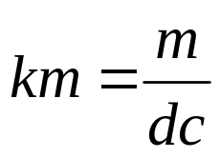
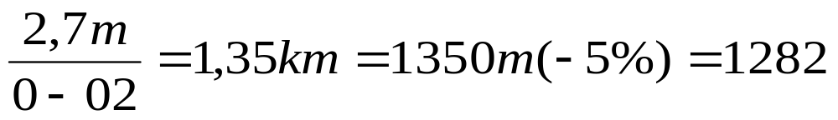

Príklad - riešenie výpočtov podľa dielcového pravidla
Streľba delostrelectva
1. Vypočítajte vzdialenosť na tank, ak ho pozorujete pod uhlom 0-02 a výška tanku je 2,7 m.
2. Vypočítajte prevýšenie vrcholu krytu nad palebným postavením
v metroch, ak uhol krytu je 0-15 a vzdialenosť ku krytu je 800 m.
x 0,95
x 1,05

Slide 37
Príklad 2 výpočtu podľa dielcového pravidla
Streľba delostrelectva
Nadmorská výška cieľa určená z mapy je 246 m, nadmorská výška čaty je 12 m. Vzdialenosť streľby je 3 600 m. Určite polohový uhol cieľa.
∆h = h_{c} – h_{B} = 246 -12 = + 234 m
ε_{c} = ∆h : 0,001 D_{t} = 234 : 3,6 = + 65 dc (0-65)
Absolútnu hodnotu výsledku zmenšíme o 1/20 (5%), teda 65/20
= 3 dc
Presná hodnota polohového uhlu bude ε_{c} = (0-65)-(0-03) = + 0-62
cieľ
ε_{c} =+0-62
∆h =+234 m
D_{t} =3600

Slide 38
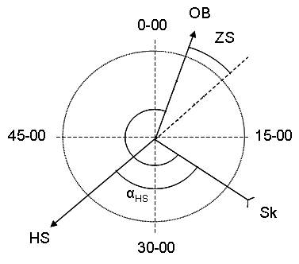
Základná strana
Streľba delostrelectva
Je vodorovný uhol meraný v kladnom zmysle od smeru na zaisťovací (odmerný) bod po hlavný smer predĺžený dozadu. Je východiskovou hodnotou na zamierenie dela (granátometu) na cieľ podľa velenej stranovej odchýlky. Základná strana sa vypočíta podľa vzorca:
ZS = α_{HS} - α_{OB} ± 30 - 00
kde: ZS - základná strana,
α_{HS} - smerník hlavného smeru,
α_{OB} - smerník na odmerný bod.
α_{OB}
Sk - sever kilometrový,
HS - hlavný smer streľby,,
OB - orientačný bod,
ZS - základná strana,
α_{OB} - smerník na orientačný bod,
α_{HS} - smerník hlavného smeru streľby

Slide 39
Schéma rozmiestnenia prvkov bojovej zostavy batérie
Streľba delostrelectva
S_{k}

Slide 40
Schéma rozmiestnenia prvkov bojovej zostavy batérie
Streľba delostrelectva
HS
S_{k}

Slide 41
Príklad:
Streľba delostrelectva
ZS = α_{HS} - α_{OB} ± 30 - 00
α_{HS 59 – 00}
α_{OB 36 – 00}
_{ZS = ?}
α_{OB}

Slide 42
Príklad:
Streľba delostrelectva
ZS = α_{HS} - α_{OB} ± 30 - 00
α_{HS 59 – 00}
α_{OB 36 – 00}
_{ZS = 53 - 00}
α_{OB}

Slide 43
5. Rozptyl a jeho zákonitosti
Streľba delostrelectva
Pri ÚS na pozorovaný cieľ z jedného dela (RM, M), za rovnakých podmienok (náplň, strela, prvky zameriavača, atď.), môžeme pozorovať, že strely nevybuchujú v jednom bode, ale sú rozptýlené na určitej ploche, ktorú nazývame plochou rozptylu.
Jav spočívajúci v tom, že pri streľbe z jedného dela, za rovnakých podmienok, budú strely dopadať do rôznych bodov, sa nazýva rozptyl striel.
Rozptyl striel závisí od mnohých príčin:
1. skupina | 2. skupina | 3. skupina
Rôzna začiatočná rýchlosť je spôsobená: rôznou hmotnosťou náplne, rôznymi chemickými vlastnosťami prachovej náplne, rôznou nabíjacou hustotou, rôznou hmotnosťou striel, rôznym rozmerom vodiacej obrúčky a jej polohou na strele. | Rôzne uhly výstrelu a smerov streľby sú spôsobené: chybami v nastavení prvkov na zameriavači a ďalekohľade, chybami v zamierení dela vo zvislej a vodorovnej rovine, rôznymi uhlami zdvihu a bočným posunutím dela pri výstrele, - mŕtvymi chodmi mechanizmov. | Rôzne podmienky letu strely po opustení hlavne sú spôsobené: rôznymi atmosférickými podmienkami, rôznym tvarom, hmotnosťou a polohou ťažiska strely, farbou a konzervačnými prostriedkami na strele, rôznym vplyvom plynov po výstrele

Slide 44
Streľba delostrelectva
Rôznosť začiatočných rýchlostí
Pri výrobe prachu nie možné úplne dodržať rovnakú technológiu. Rôzne odchýlky
v technológii zapríčinia rôzne chemické vlastnosti prachových zŕn.
V palebnom postavení nie je možné zabezpečiť rovnaké podmienky uloženia náplní, takáto skutočnosť môže spôsobiť rôznu teplotu prachových náplní. Taktiež každým výstrelom sa zohrieva hlaveň dela. Tiež doba počas ktorej, je nabitá náplň v zahriatej hlavni, nie je rovnaká.
Všetky uvedené príčiny vyvolávajú rôznu zmenu začiatočnej rýchlosti pri každom výstrele.
Nie je možné vyrobiť strely s rovnakou hmotnosťou, preto sú strely označované váhovými znakmi (N, +, -).
Znakom N sa označuje strela, ktorej hmotnosť sa nelíši od tabuľkovej o viac ako 1/3%.
Nedokonalosť zmyslových orgánov mieriča je príčinou náhodných chýb v nastavení vzdialenosti, libely a strany. Dôsledkom toho je, že uhly výstrelu i smeru streľby sú pri streľbe tými istými prvkami rôzne a to spôsobuje rozptyl striel.
Rôzne podmienky letu strely po opustení hlavne. Nárazy vetra v rôznych smeroch nie je možné počas letu strely ani zisťovať, ani vylučovať. To spôsobuje, že každá strela letí po svojej dráhe.
Zväzok dráh striel
0
S

Slide 45
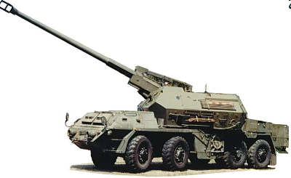
Streľba delostrelectva
Opatrenia na zmenšenie rozptylu striel
Delá musia byť udržiavané v technicky dokonalom stave. Všetky mechanizmy musia byť správne zriadené a musia zodpovedať požiadavkám o materiále pre jednotlivé druhy diel,
Delá musia pri streľbe stáť na vodorovnom teréne,
Pre zamierenie diel je treba vybrať dostatočne vzdialený, dobre viditeľný odmerný bod,
Mieriči musia dôsledne nastavovať vzdialenosť, libelu a stranu,
Nabíjači musia nabíjať strely rovnakou intenzitou až na doraz,
Delá nesmú zostať dlho nabité,
Náplne je treba rozdeliť podľa sérií,
Strely musia byť rozdelené podľa druhova a váhových znakov.
Náplne musia byť v hermeticky uzavretom obale a uložené v rovnakých teplotných podmienkach,
Je treba prísne dodržiavať určený režim paľby.

Slide 46
Streľba delostrelectva
Zákon rozptylu striel
Zákon rozptylu (Limitný zákon), vyjadruje závislosť medzi hodnotou odchýlky bodu doletu od stredu rozptylu a pravdepodobnosťou tejto odchýlky. Závislosť je možné vyjadriť tromi zákonmi:
Uskupenie chýb je nerovnomerné (čím menšia je odchýlka bodu doletu strely od stredu rozptylu, tým väčšia je pravdepodobnosť jej uskutočnenia. So zväčšením odchýlky sa pravdepodobnosť jej uskutočnenia zmenšuje).
Uskupenie chýb je symetrické (odchýlky bodu doletu strely od stredu rozptylu sú rovnaké čo do absolútnej veľkosti, ale s opačným znamienkom sú rovnako pravdepodobné. Pravdepodobnosť toho, že nastane kladná odchýlka je rovnako veľká ako pravdepodobnosť toho, že nastane záporná odchýlka. Malé chyby sa vyskytujú častejšie ako veľké chyby).
Uskupenie chýb je ohraničené (odchýlky bodu doletu strely od stredu rozptylu majú svoje praktické medze. Odchýlky presahujúce svojou veľkosťou tieto medze sú veľmi málo pravdepodobné, Prakticky medze predstavujú pravdepodobné chyby (E) a zákon normálneho rozloženia vychádza z rozmedzia 8E. Pravdepodobnosť doletu striel v rozmedzí 8E je až 0,993.
Zákon rozptylu striel môžeme formulovať takto:
ROZPTYL JE NEROVNOMERNÝ, SYMETRICKÝ A OHRANIČENÝ.

Slide 47
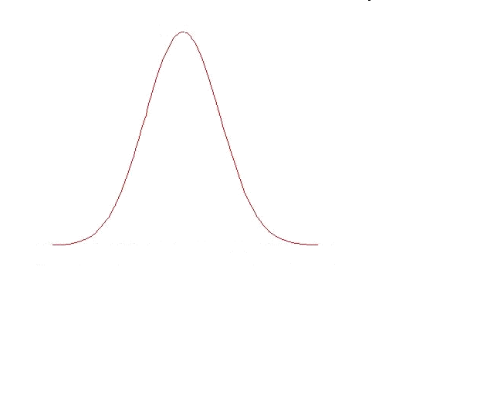
Zákon rozptylu vo vzdialenosti, smere a výške môžeme vyjadriť krivkou normálneho zákona
Streľba delostrelectva
Plôšky S₁, S₂ a S₃ vyjadrujú pravdepodobnosti odchýlok pre rovnaké medze o veľkosti k, pričom plôšky S₂ a S₃ sú rovnako vzdialené od osi Y
Na obrázku je vidieť:
- Obsah plôšky S₁ je väčší ako obsah plôšky S₂ a S₃. To znamená, že čím menšia je odchýlka bodu doletu strely od stredu rozptylu, tým väčšia je pravdepodobnosť toho, že nastane,
Obsah plôšky S₂ je rovnaký ako obsah plôšky S₃. To znamená, že odchýlky bodu doletu strely od stredu rozptylu sú rovnako veľké, ale
s opačným znamienkom a sú rovnako pravdepodobné,
odchýlky väčšie ako sú odchýlky OA alebo OB sú tak málo pravdepodobné, že ich pravdepodobnosť môžeme zanedbať.
S₃
S₁
S₂
A
k
0
k
k
B
y

Slide 48
Charakteristiky zákona rozptylu striel
Streľba delostrelectva
Zákon rozptylu je vlastne normálny zákon rozloženia náhodných chýb.
25%
25%
16%
16%
7%
7%
2%
2%
-4E
-3E
-2E
-1E
0
+1E
+2E
+3E
+4E
y

Slide 49
Rozptyl doletu vzhľadom na stred rozptylu striel S sa vo zvislej rovine skladá z rozptylu týchto bodov vo výške (výškového rozptylu – pozdĺž priamky CC) a rozptylu v smere (šírkového rozptylu – pozdĺž priamky BB)
Streľba delostrelectva
4 úš
Stredná dráha
4 úv
C
B
4 úd
B'
B
D
D
C
B'

Slide 50
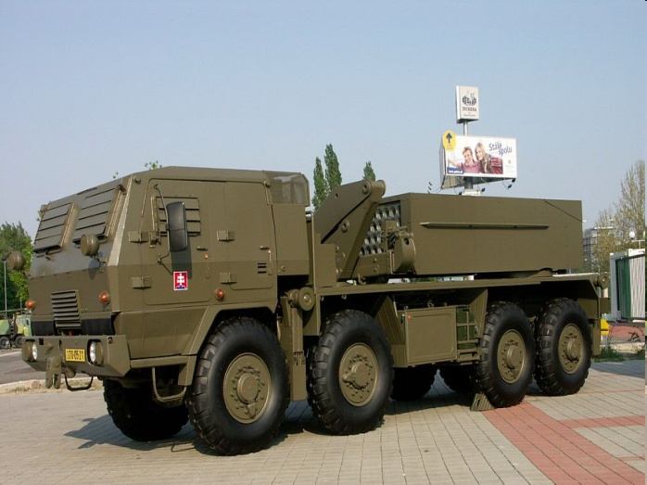
Záver
Streľba delostrelectva
Otázky
Materiál na cvičenia:
(TS, AK 3, PUO, mapa 1:25 000 alebo 1:50 000, pravítka...
kalkulačka , ceruzky, guma ....

